Slide 1
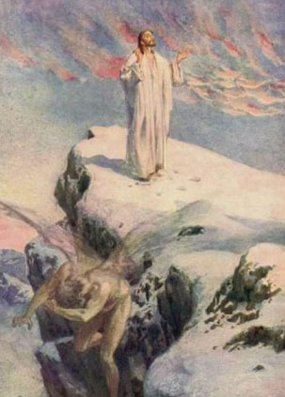
Lección 09
01 de marzo 2025
EL CONFLICTO CÓSMICO
TEXTO CLAVE: Génesis 3:15
Escuela Sabática – 1° Trimestre de 2025

Slide 2
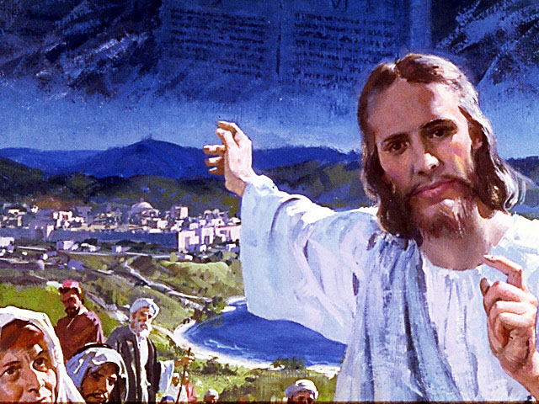
I. OBJETIVO: ¿Qué enseñar?
Aprendamos a ser un discípulo que usa la justicia y la verdad en el conflicto cósmico.
APRENDIZAJE POR NIVELES:
SABER: Entender sobre el conflicto cósmico.
SENTIR: El deseo de usar la justicia y la verdad.
HACER: La decisión de usar la justicia y la verdad en el conflicto cósmico.

Slide 3

II. MOTIVAR: ¿Cómo motivar y cómo enseñar?
Con preguntas motivadoras, presentando necesidades y casos de la vida:
¿La codicia y el descontento fueron las semillas de la rebelión en el cielo?
¿Qué sale a la luz en la lucha entre Cristo y Satanás en la tierra?
¿El conflicto cósmico se centra el carácter de Dios y su ley?

Slide 4
III. EXPLORA: 1.¿La codicia y el descontento fueron las semillas de la rebelión en el cielo? Isa. 14:12
Sí, “Poco a poco Lucifer se fue entregando al deseo de la exaltación propia. ‘Pusiste tu corazón como corazón de Dios’. ‘Decías en tu corazón: Subiré hasta los cielos. ¡Levantaré mi trono por encima de las estrellas de Dios!” (CS 318)
“Codiciando el honor con que el Padre Infinito había investido a su Hijo, este príncipe de los ángeles aspiró al poder que sólo Cristo tenía derecho a ejercer.” (Id)
Lucifer dijo: “¿Por qué Cristo debería tener la supremacía? Abandonando su lugar, que ocupaba en presencia del Padre, Lucifer salió a difundir el espíritu de descontento entre los ángeles.” (Id)

Slide 5
2. ¿Qué sale a la luz en la lucha entre Cristo y Satanás en la tierra? Mateo 4:1- 11
El anhelo de Satanás, ser adorados y su odio, malicia y la venganza de Satanás contra Cristo Jesús, en el momento de la tentación en el desierto y en el monte Calvario.
“En la lucha entre Cristo y Satanás, durante el ministerio terrenal del Salvador, se desenmascaró el carácter del gran engañador… Fue Satanás el que impulsó al mundo a rechazar a Cristo. El príncipe del mal ejerció todo su poder y astucia para destruir a Jesús.” (CS 322)
“Los fuegos concentrados en la envidia y la malicia, el odio y la venganza, estallaron en el Calvario contra el Hijo de Dios.” (Id)
Notes:
GEB

Slide 6
3. ¿El conflicto cósmico se centra el carácter de Dios y su ley? 1Juan 4:8; Juan 8:44, 45; Apocalipsis 12:7- 9
Sí, “Hemos visto algunos pasajes que revelan un conflicto cósmico entre Dios y Satanás. Pero ¿Cómo es posible tal conflicto? Si el conflicto cósmico fuera una mera cuestión de poder, habría terminado antes de empezar.” (GEB 98)
“Las Escrituras revelan que el Conflicto es una disputa en torno al carácter de Dios.” (Id)
“El líder rebelde declaró audazmente su despreció por la Ley del Creador. Reiteró su aserto de que los ángeles no necesitan control... Satanás indujo la falsa representación del carácter de Dios, que empleó en el cielo para hacer parecer severo y tirano”(CS 320)

Slide 7
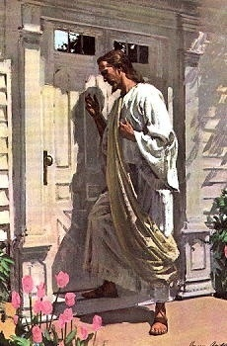
IV. APLICA: ¿Qué debo sentir al recibir estos conocimientos?
El deseo de ser un discípulo que usa la justicia y la verdad en el conflicto cósmico.
¿Deseas ser un soldado del gran conflicto con Cristo?
¿Cuál es tu decisión?
V. CREA: ¿Qué haré para compartir esta lección la próxima semana? Crear oportunidades y compartir sobre el conflicto cósmico. Amén

Slide 8
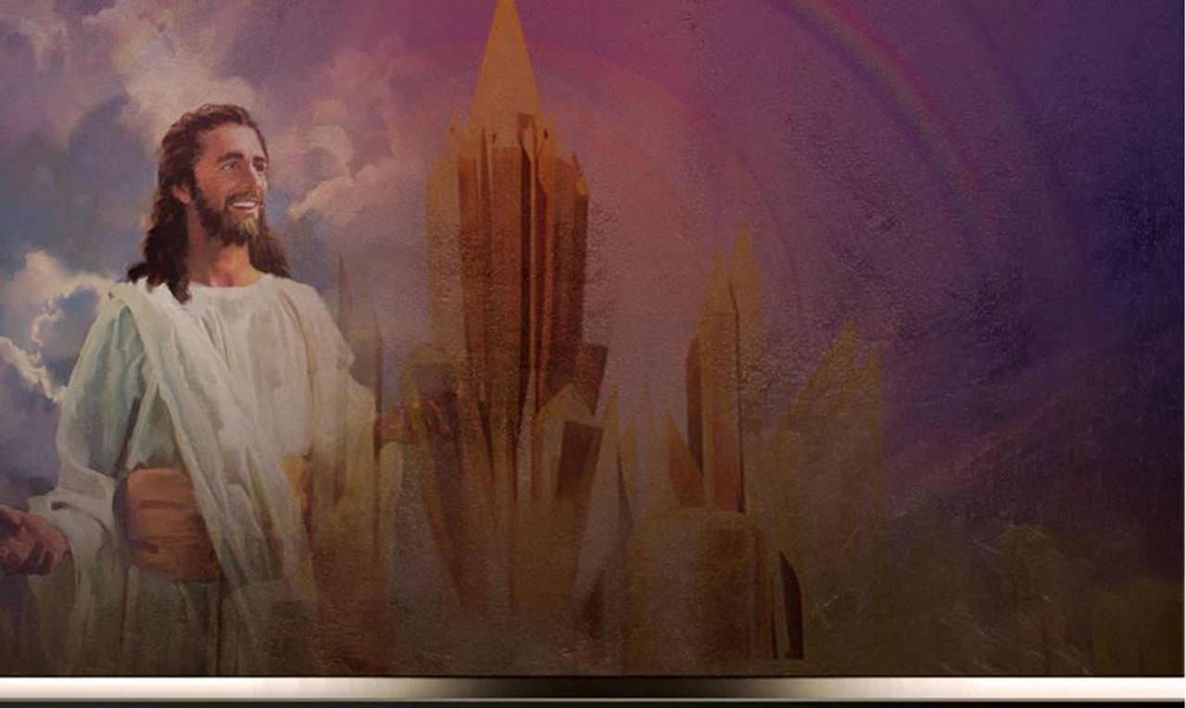

Créditos
DISEÑO ORIGINAL
Lic. Alejandrino Halire Ccahuana
http://decalogo-janohalire.blogspot.com/p/escuela-sabatica.html
Distribución
Recursos Escuela Sabática ©
Para recibir las próximas lecciones inscríbase enviando un mail a:
www.recursos-biblicos.com
Asunto: Lecciones en Powerpoint
RECURSOS ADVENTISTAS
Recursos gratuitos
http://decalogo-janohalire.blogspot.com/
https://es.slideshare.net/ahalirecc
Recursos
Escuela Sabática

